Slide 1


GIÁO ÁN
PHÁT TRIỂN NHẬN THỨC
Đề tài : Nhận biết các buổi trong ngày:
sáng, trưa , chiều, tối
Lứa tuổi : Mẫu giáo nhỡ 4- 5 tuổi
Giáo viên: Đào Thị Lệ
NĂM HỌC 2022- 2023

Slide 2

. Mục đích yêu cầu
1. Kiến thức
Trẻ nhận biết , phân biệt được các buổi trong ngày theo thứ tự : buổi sang, trưa, chiều,và kết thúc vào buổi tối
Trẻ biết các hoạt động ứng với từng buổi trong ngày .
2. Kỹ năng
- Rèn trẻ khả năng quan sát, nhận biết, phân biệt.
- Kỹ năng sắp xếp, tư duy, phán đoán, tưởng tượng, kỹ năng ghi nhớ có chủ định.
3. Thái độ
- Giáo dục trẻ không lãng phí thời gian, biết quý trọng thời gian
II. Chuẩn bị
- Máy tính, các slide hình ảnh trình chiếu.

Slide 3

Nhận biết các buổi trong ngày:
Sáng, trưa, chiều, tối

Slide 4

Buổi sáng

Slide 5






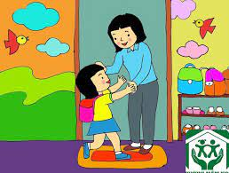

Slide 6


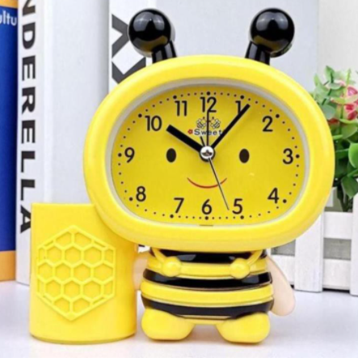

Slide 7

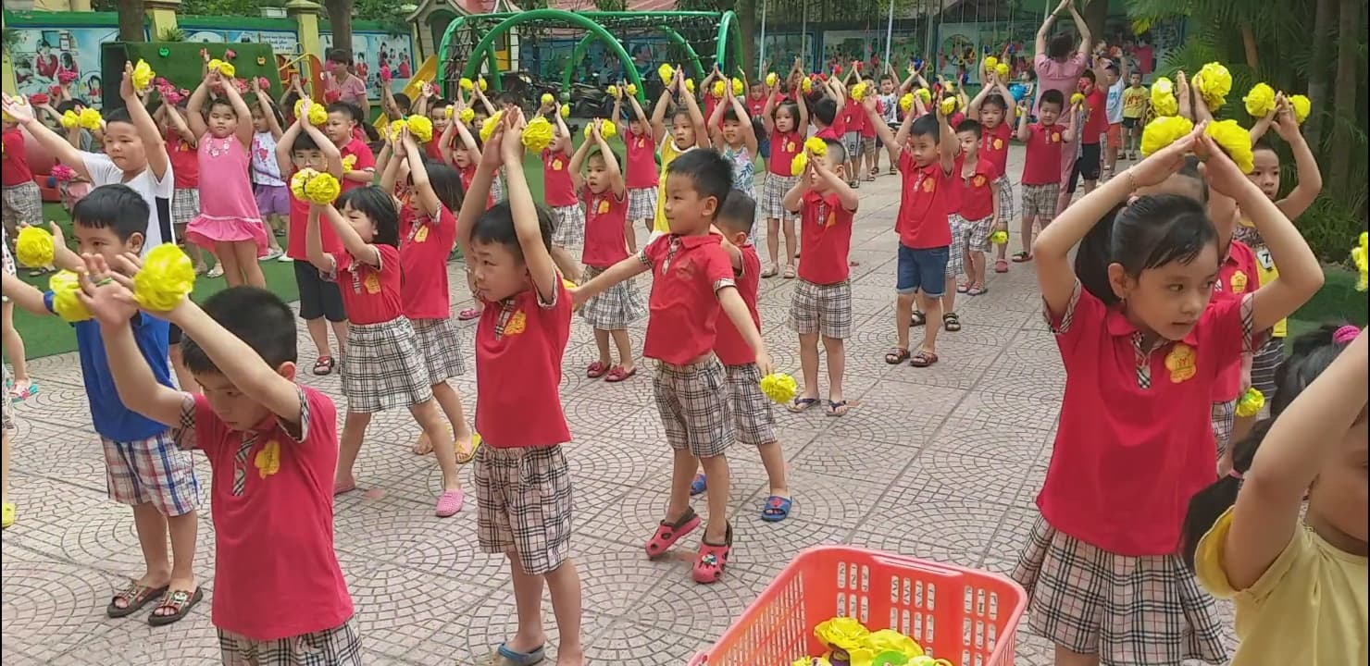
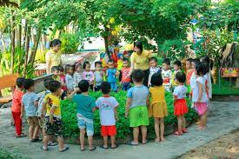
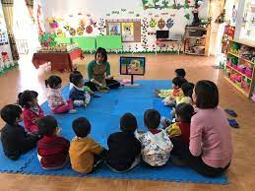


Slide 8

Buổi trưa

Slide 9
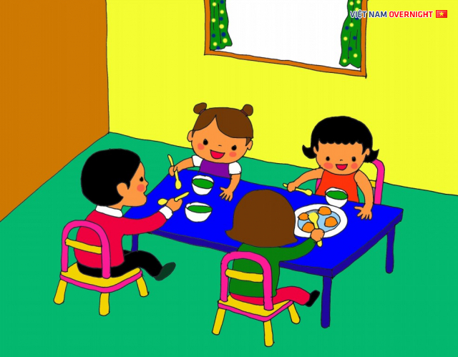

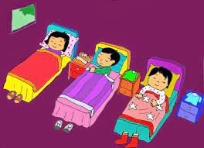



Slide 10




Slide 11
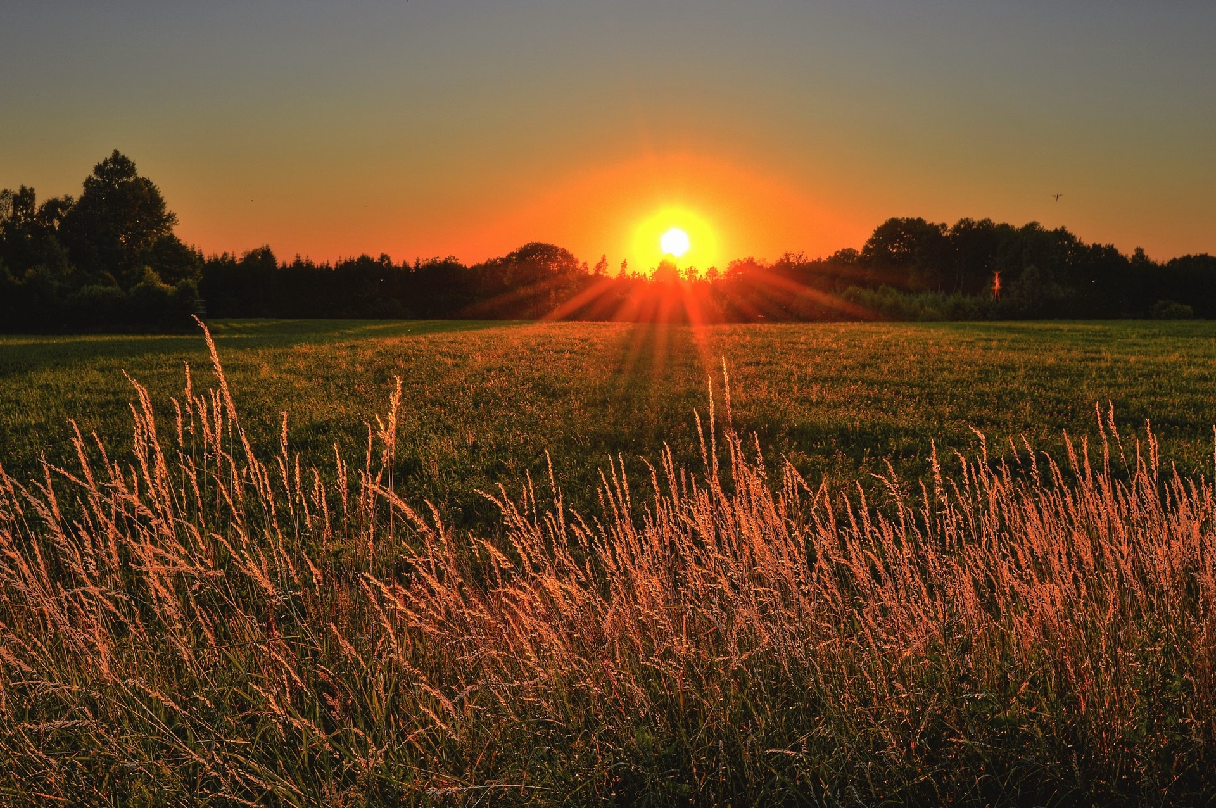
Buổi chiều

Slide 12

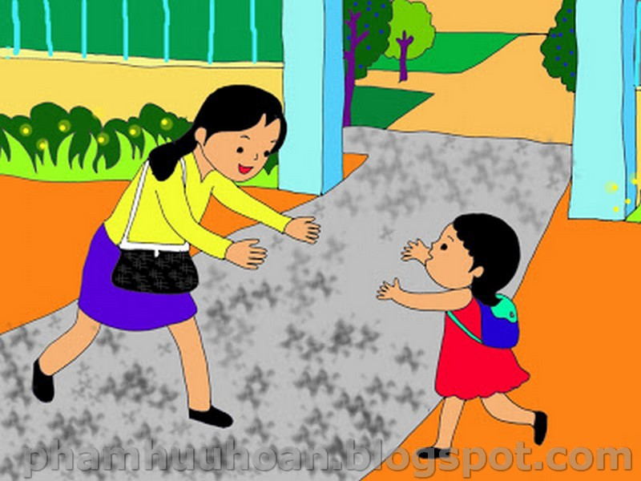



Slide 13




Slide 14
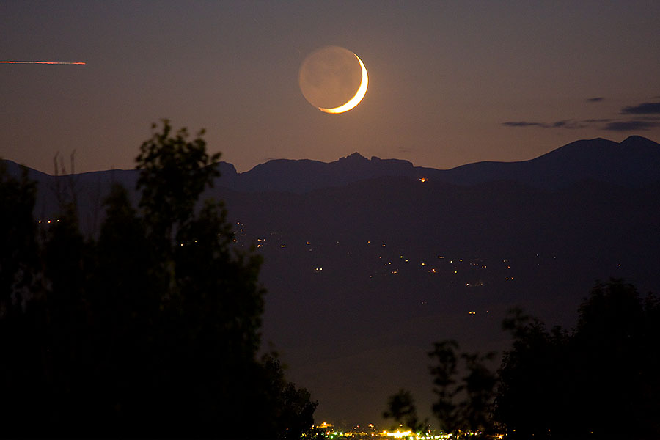
Buổi tối

Slide 15
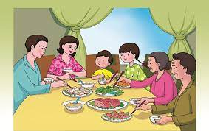




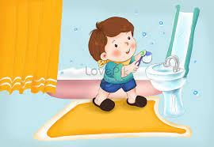


Slide 16

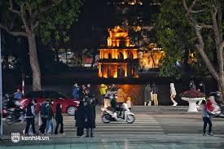


Slide 17


Các buổi trong ngày
Buổi sáng
Buổi trưa
Buổi chiều
Buổi tối

Slide 18

Ôn luyện củng cố

Slide 19



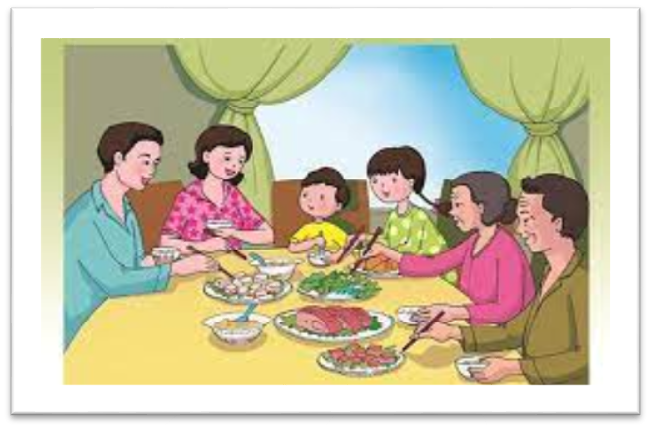

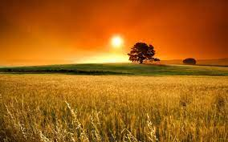
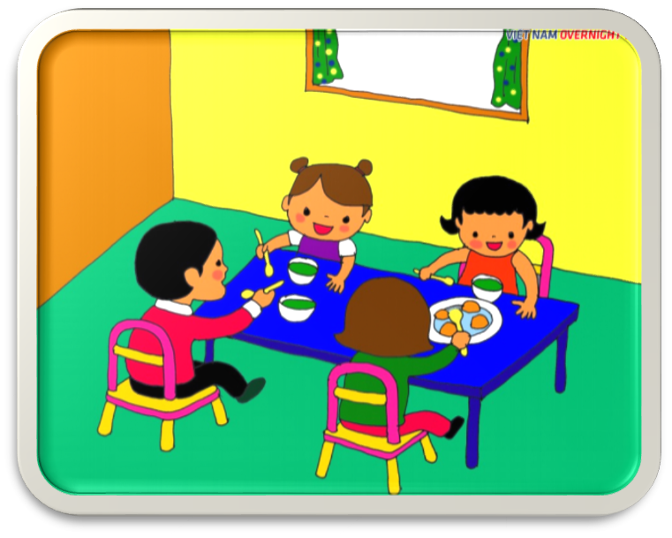
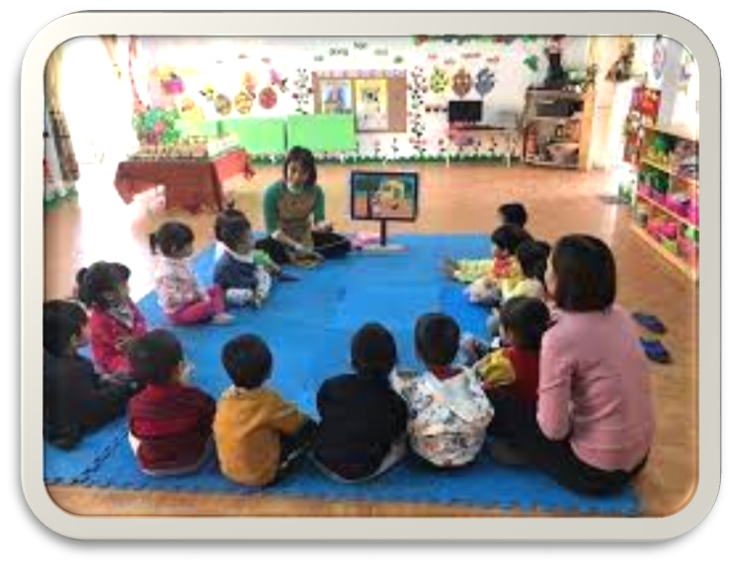
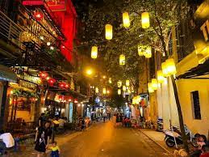
Nối hoạt động phù hợp với các buổi trong ngày
Buổi sáng
Buổi trưa
Buổi chiều
Buổi tối

Slide 20




Bé hãy sắp xếp các bức tranh theo thứ tự các buổi trong ngày
1
2
3
4

Slide 21

Cảm ơn và hẹn gặp lại

